Slide 1
FONIÑEZ
Programas que nos Acercan a la Gente
Compromiso Social

Slide 2
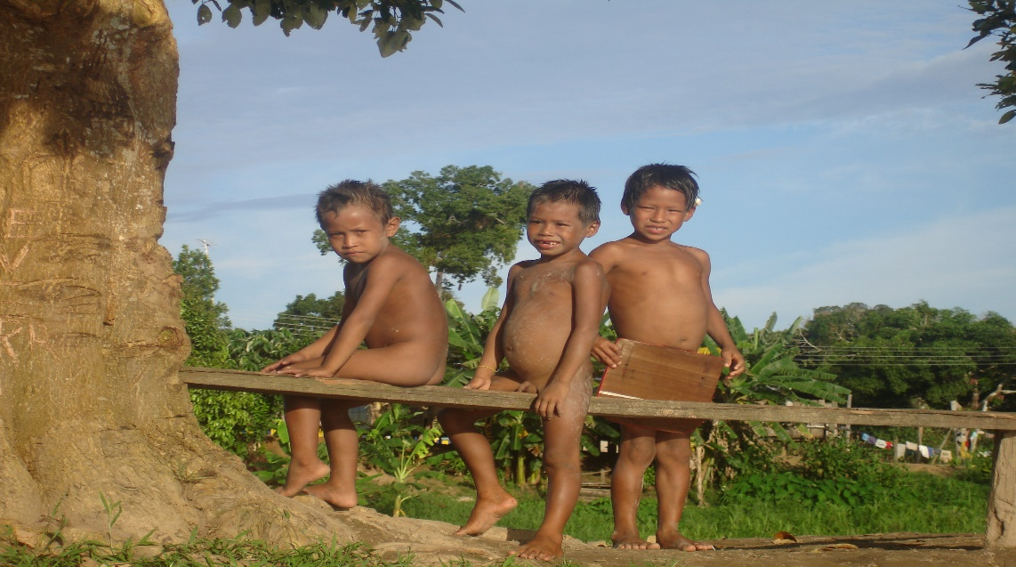
FONIÑEZ
ACCESO
OPORTUNIDADES
COBERTURA
CULTURA
DEPORTE
EDUCACION
VULNERABILIDAD
IMPACTO y TRABAJO SOCIAL
Compromiso Social

Slide 3
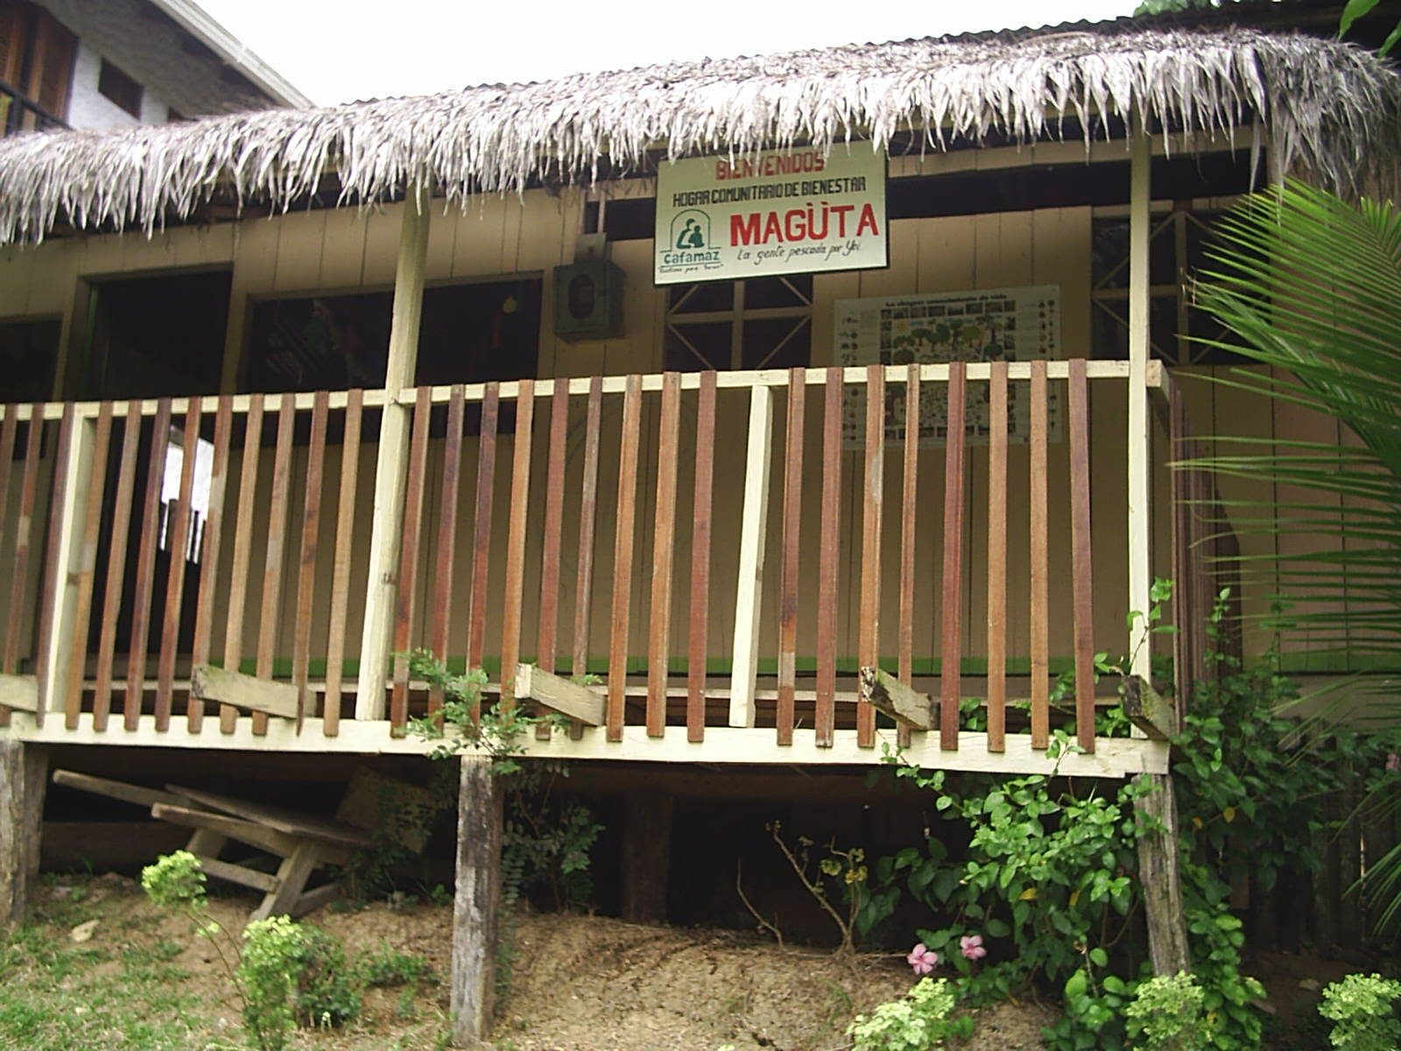
FONIÑEZ
Compromiso Social

Slide 4
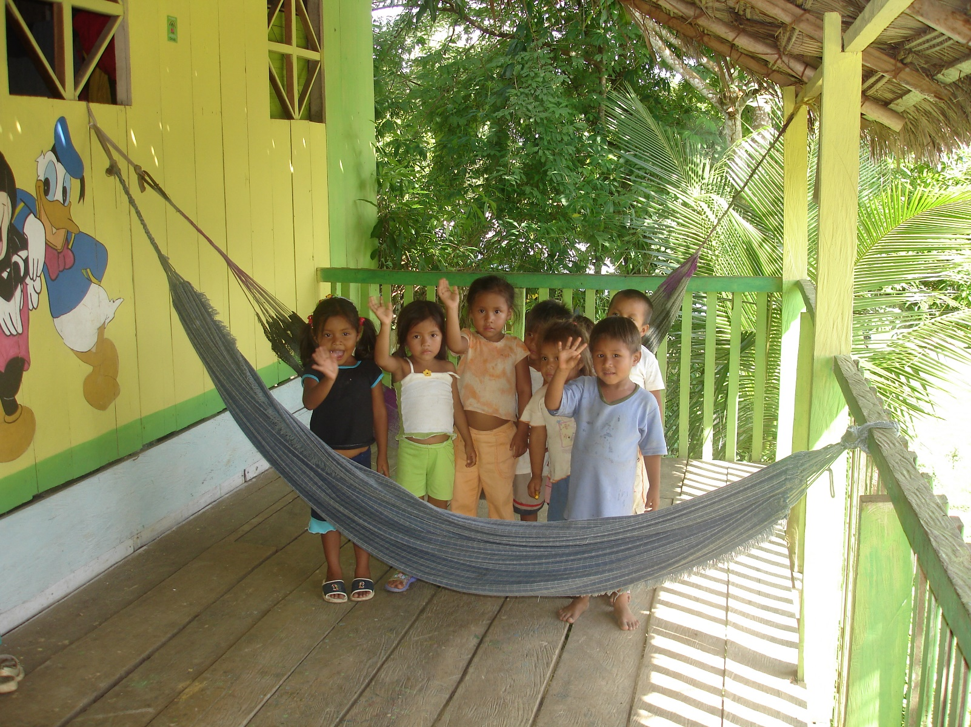
FONIÑEZ
Compromiso Social

Slide 5
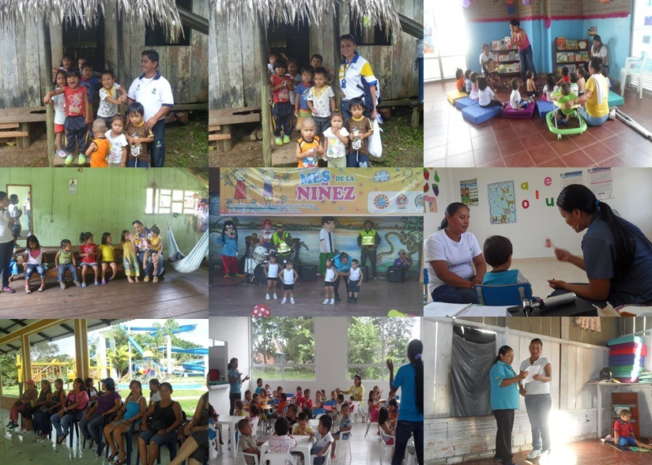
FONIÑEZ
Compromiso Social

Slide 6
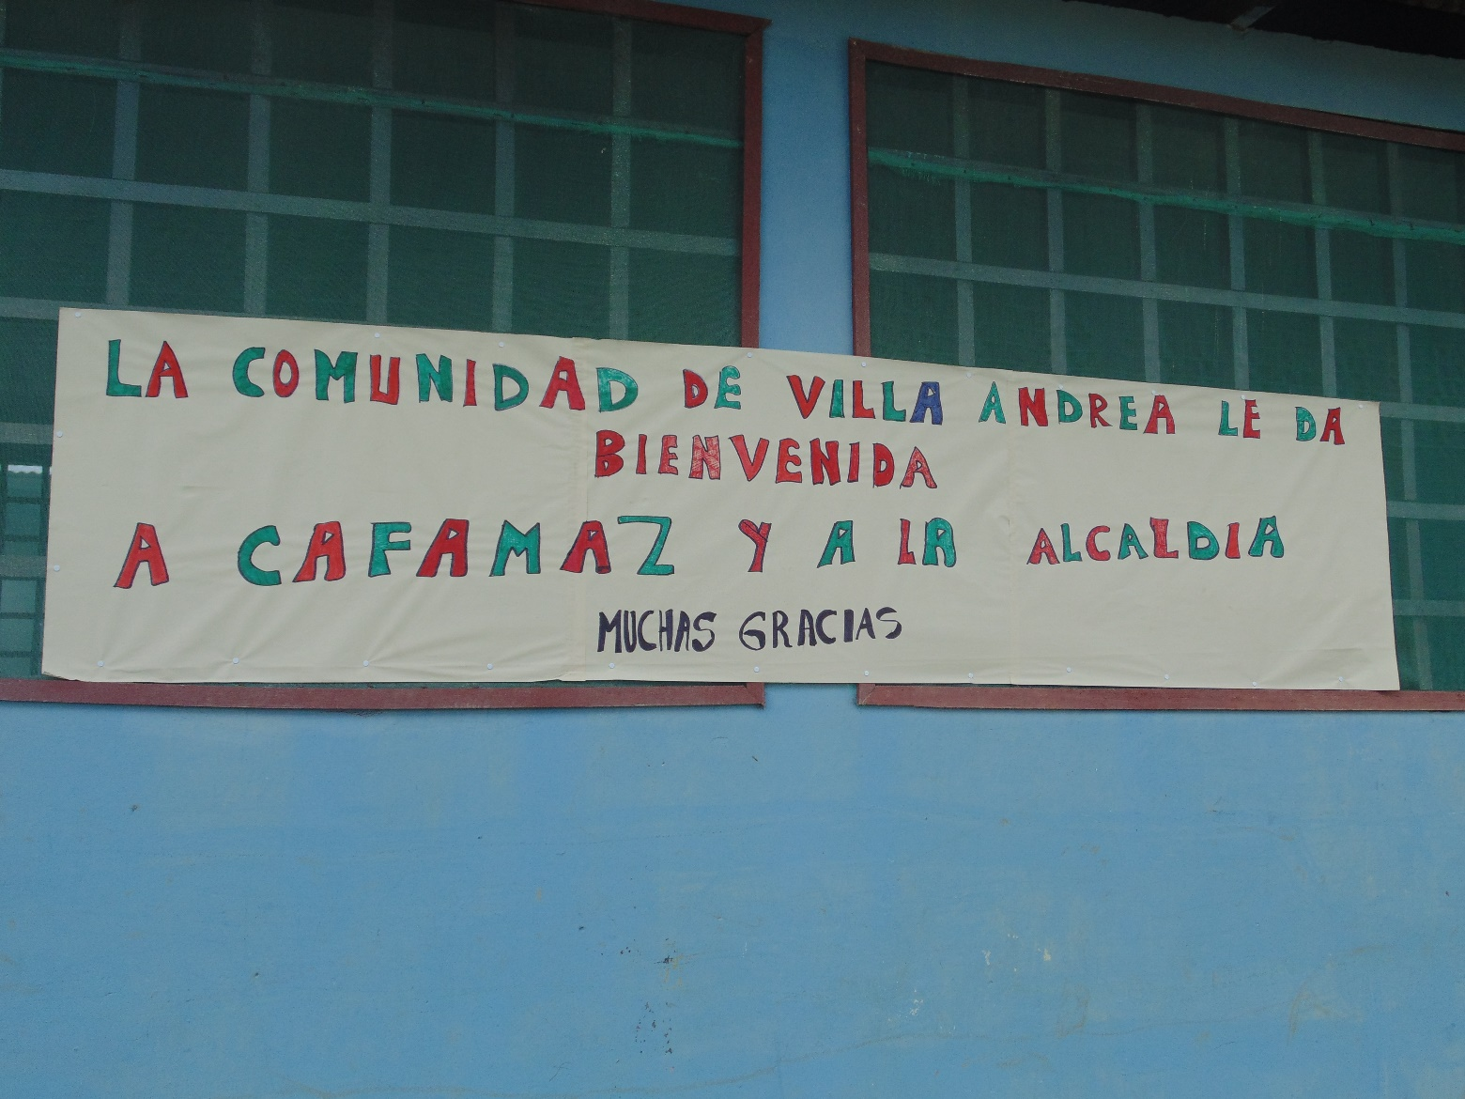
FONIÑEZ
Compromiso Social

Slide 7
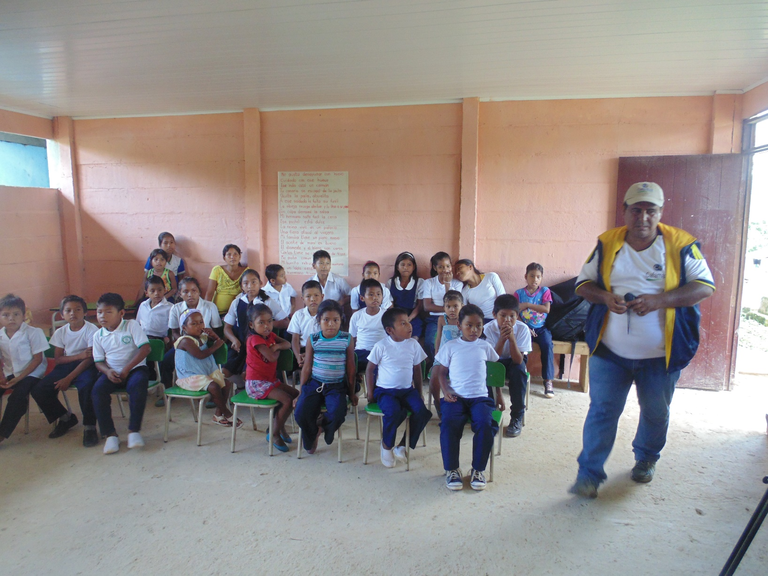
FONIÑEZ
Compromiso Social

Slide 8
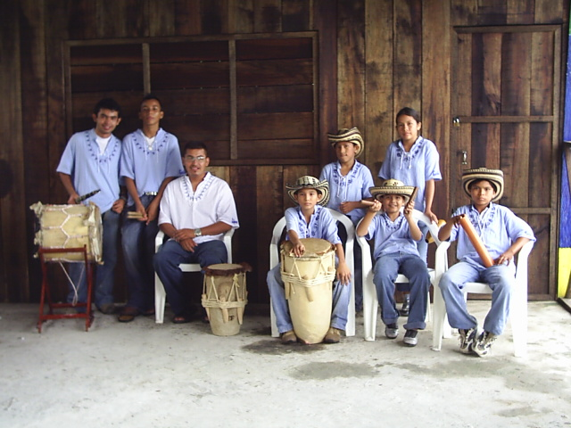
FONIÑEZ
Compromiso Social

Slide 9
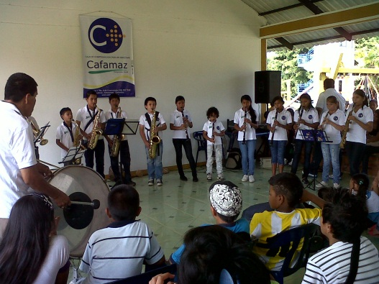
FONIÑEZ
Compromiso Social

Slide 10
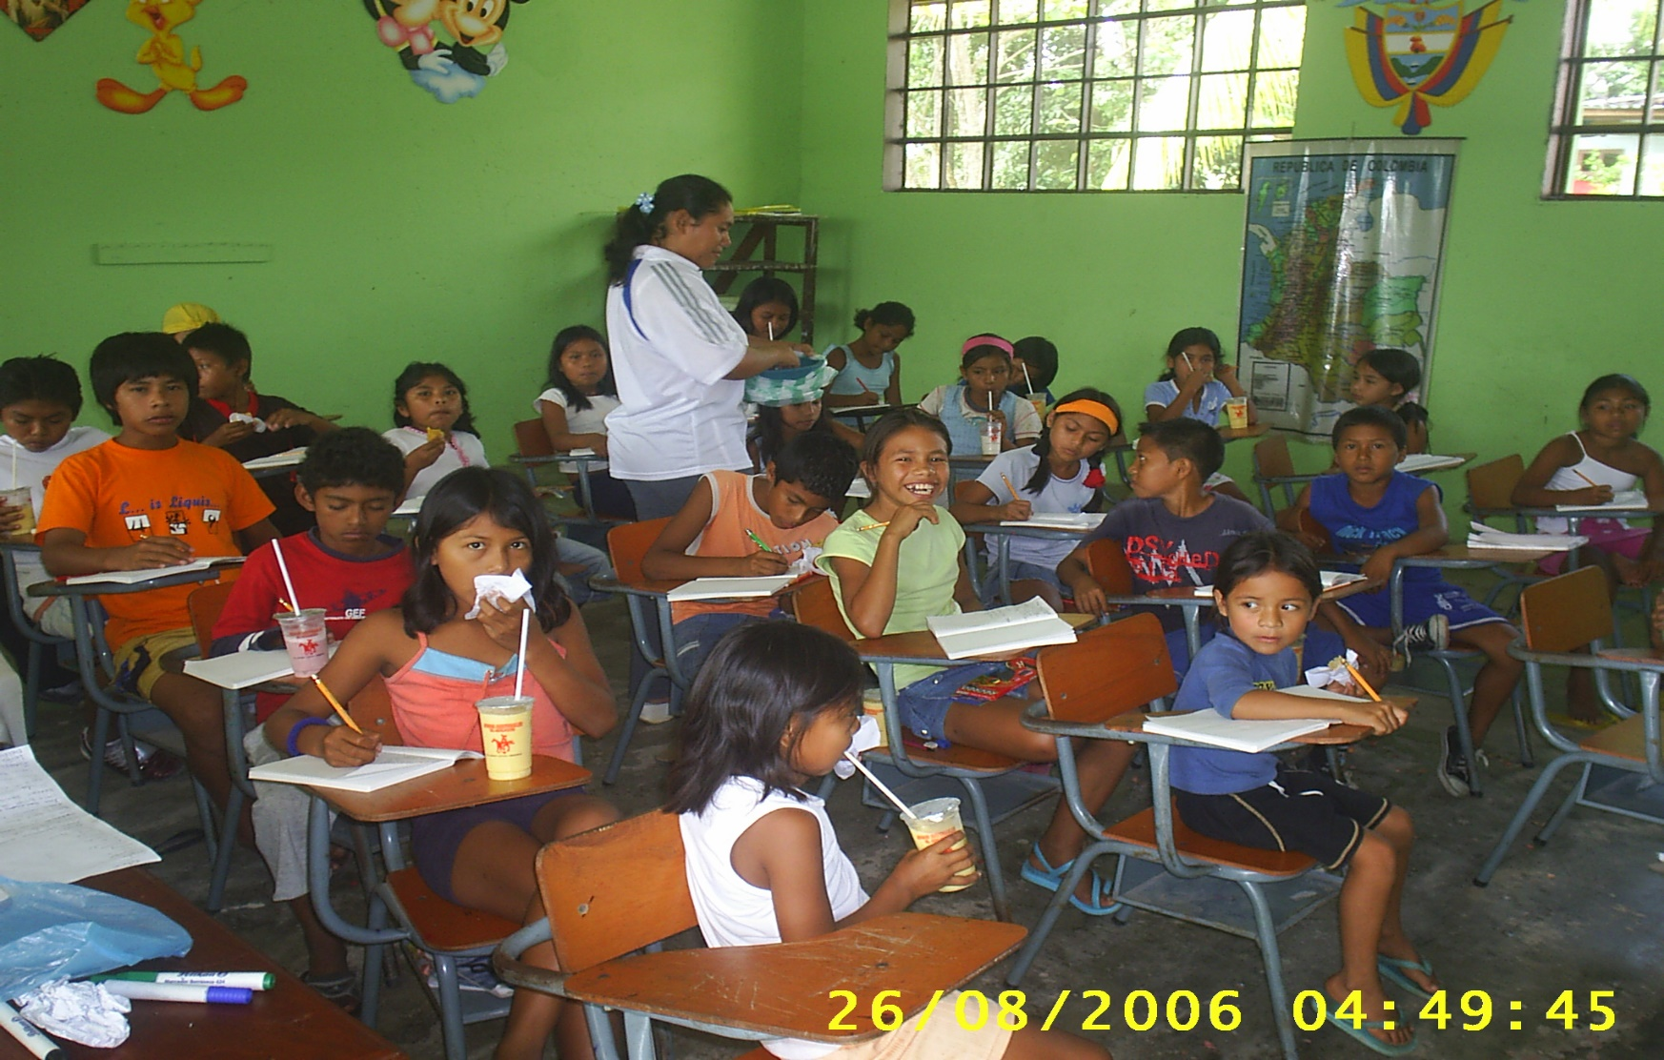
FONIÑEZ
Compromiso Social

Slide 11
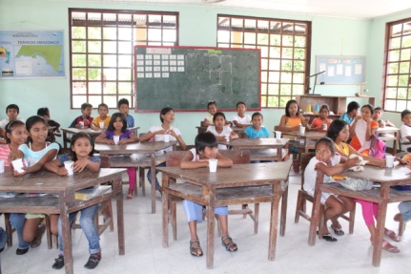
FONIÑEZ
Compromiso Social

Slide 12
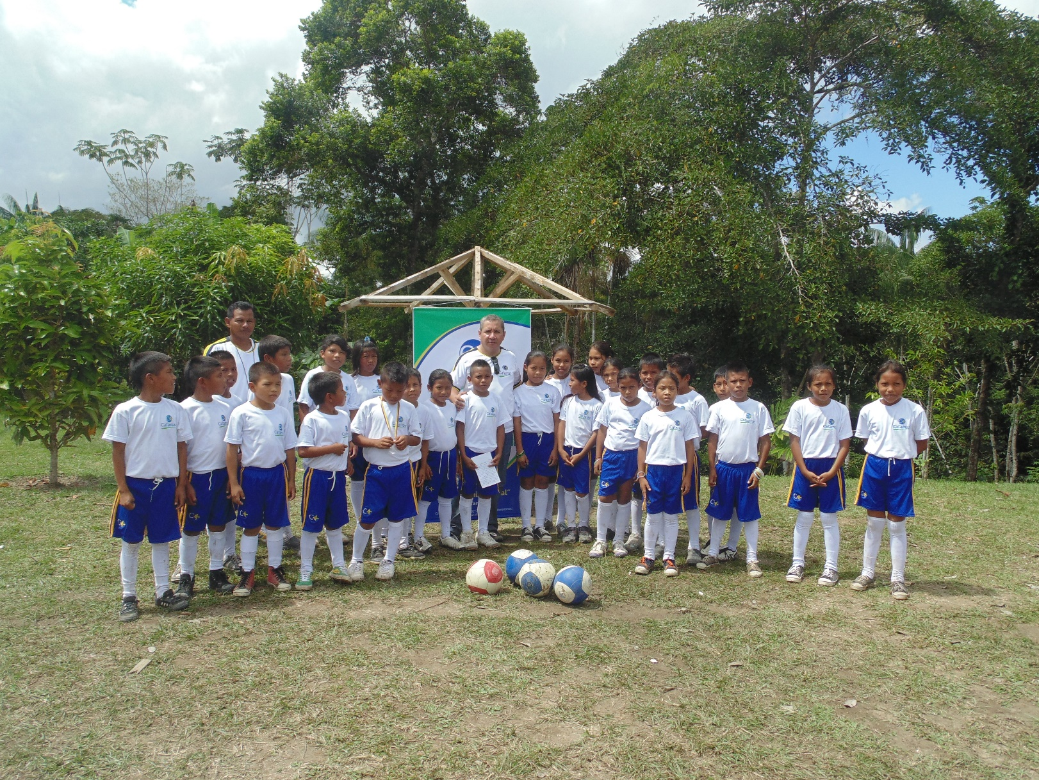
FONIÑEZ
Compromiso Social

Slide 13
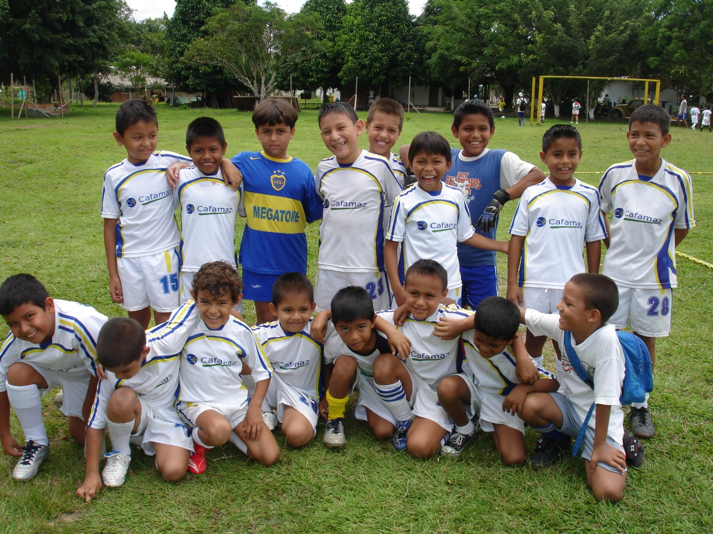
FONIÑEZ
Compromiso Social

Slide 14
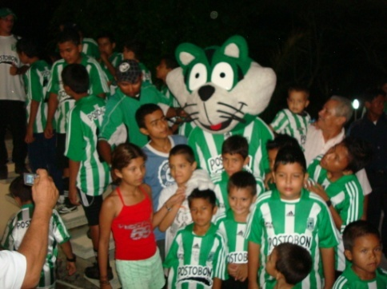
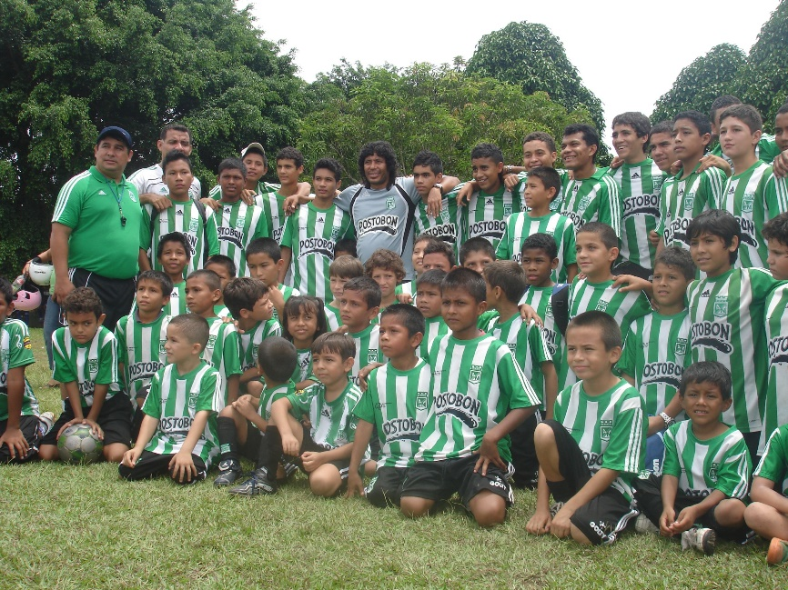
FONIÑEZ
Compromiso Social

Slide 15
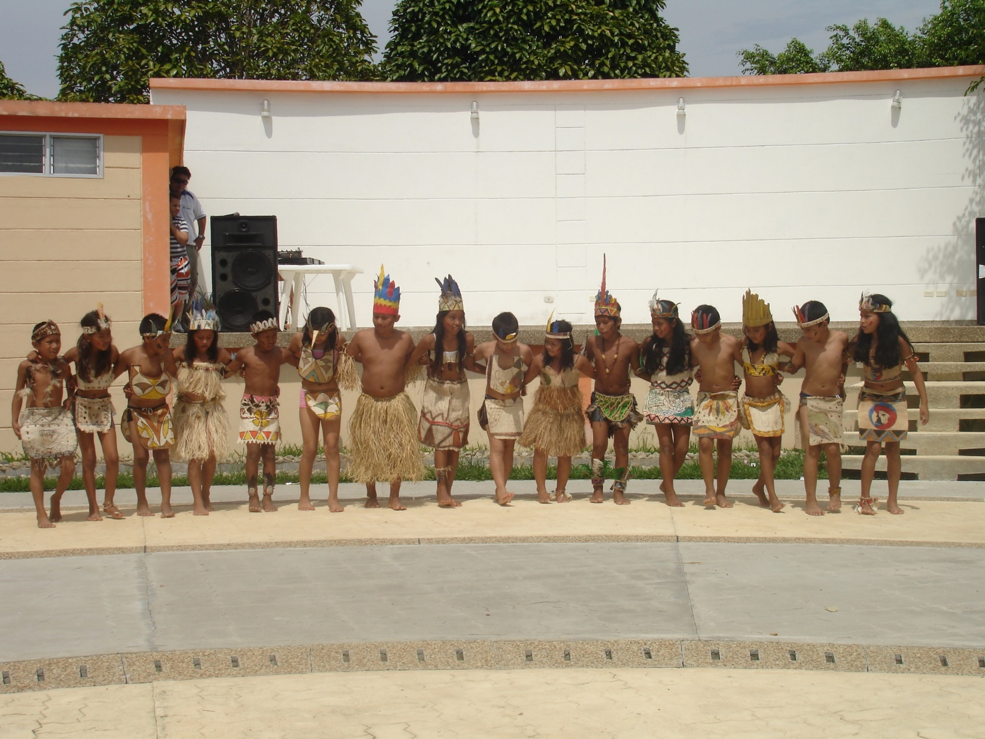
FONIÑEZ
Compromiso Social

Slide 16
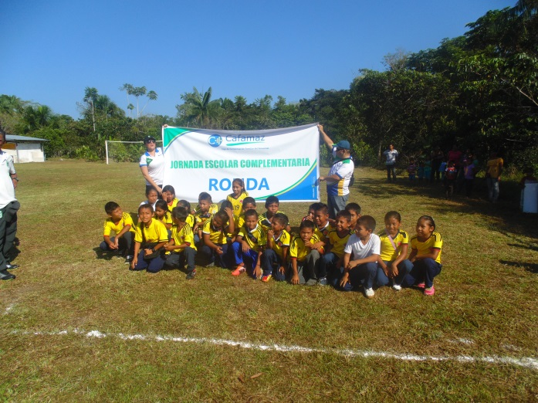
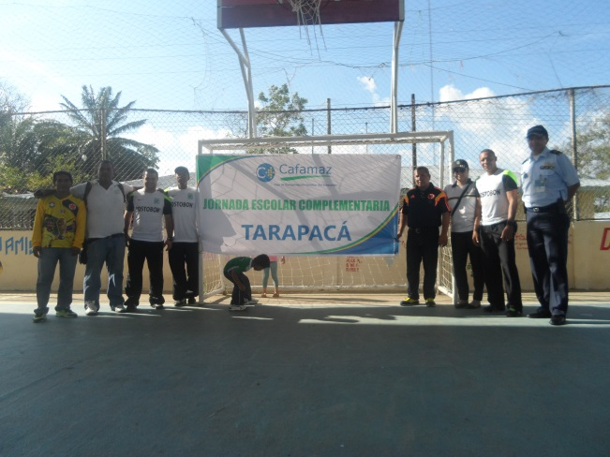
FONIÑEZ – CONVENIO ARMADA Y FUERZA AEREA
Compromiso Social

Slide 17
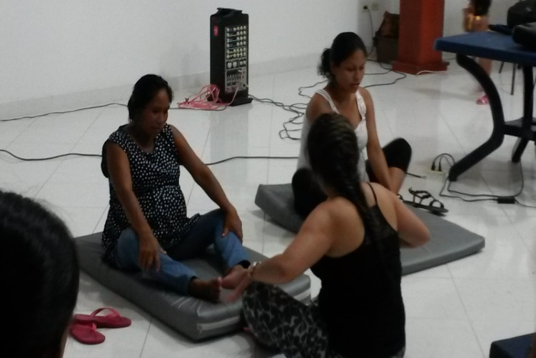
FONIÑEZ – TRABAJO CON MADRES GESTANTES
Compromiso Social

Slide 18
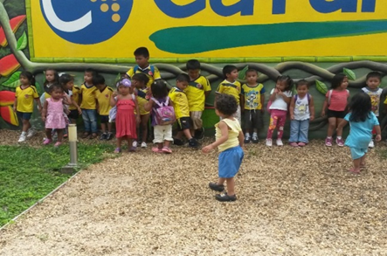
FONIÑEZ – CHIQUISOCCER
Compromiso Social

Slide 19
FONIÑEZ
QUE TENEMOS ACTUALMENTE
Compromiso Social

Slide 20
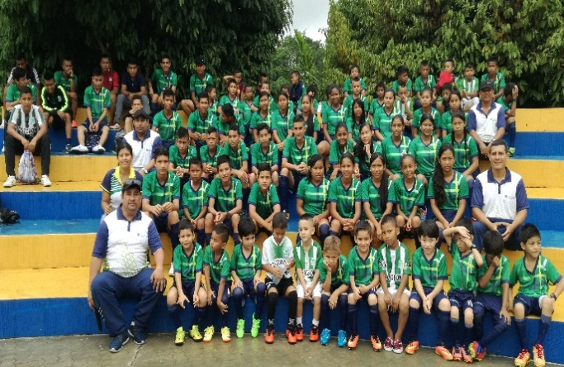
FONIÑEZ – EFD FUTBOL FEMENINO Y MASCULINO
Compromiso Social

Slide 21
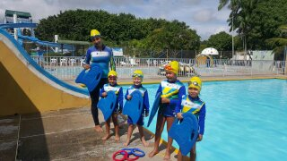
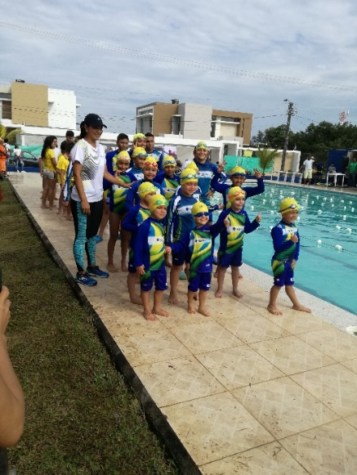
FONIÑEZ – EFD NATACION
Compromiso Social

Slide 22
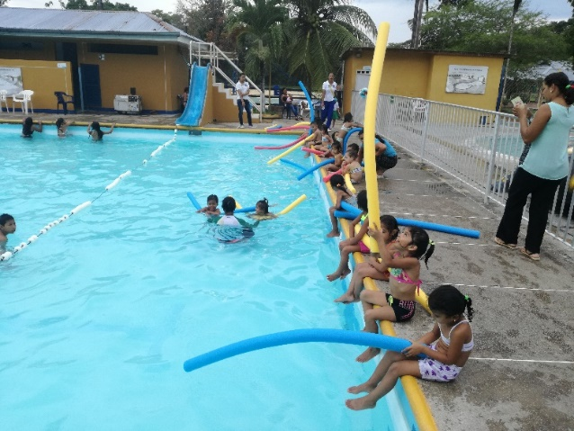
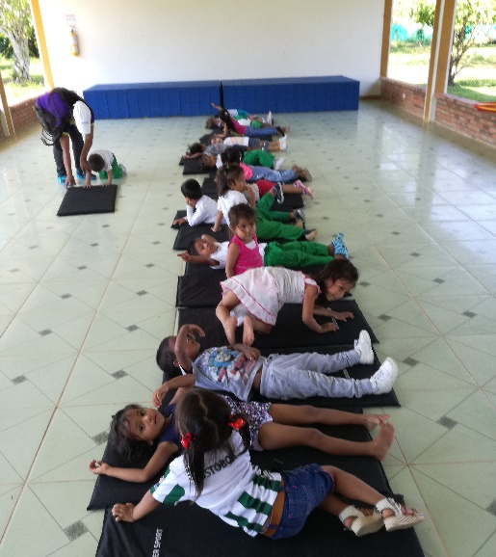
FONIÑEZ – EFD IRRADIACION
Compromiso Social

Slide 23
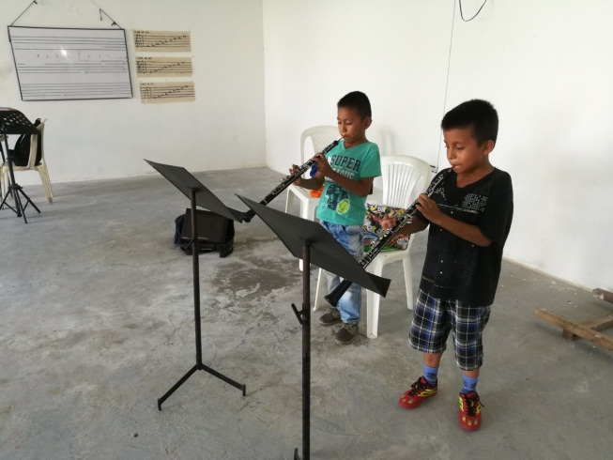
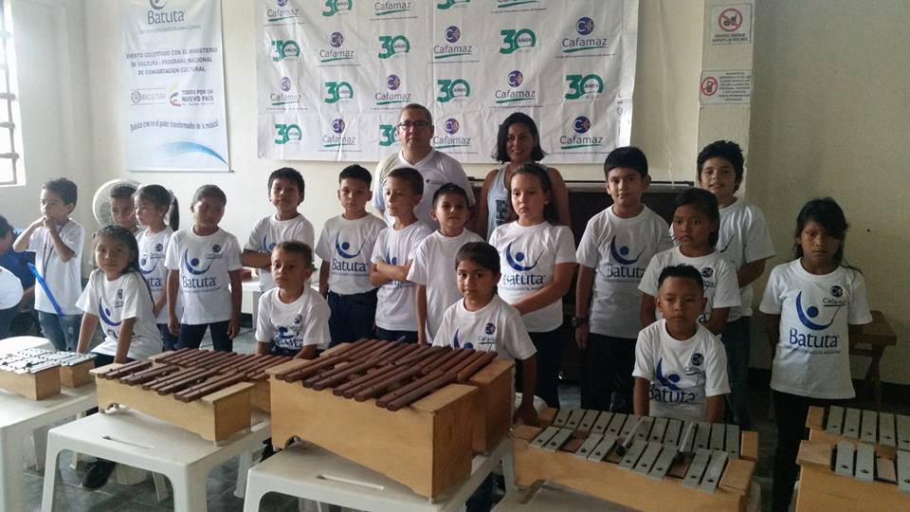
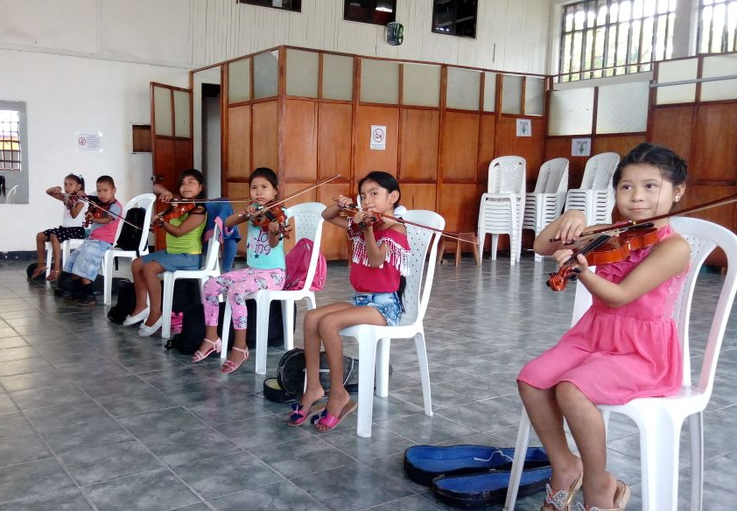
FONIÑEZ – CONVENIO BATUTA Y YAMAHA MUSICA
Compromiso Social

Slide 24
FIN DE LA PRESENTACION
Compromiso Social

